Slide 1
Цифровые платформы в медицинском образовании:
состояние и перспективы
Проказюк Александр Александрович
Методист отдела контроля качества медицинского образования

Slide 2
Использование цифровых платформ в медицинских ВУЗах РК
Медицинский ВУЗ | Платформа
КазНМУ им. С.Д Асфендиярова | Сириус
АО "МУА" | Сириус
ЗКГМУ им. М. Оспанова | Сириус
НАО "МУК" | Платон
ЮКМА | Платон
НАО "МУС" | KEYPS Plus
КРМУ | Moodle
*Информация взята с официальных сайтов

Slide 3
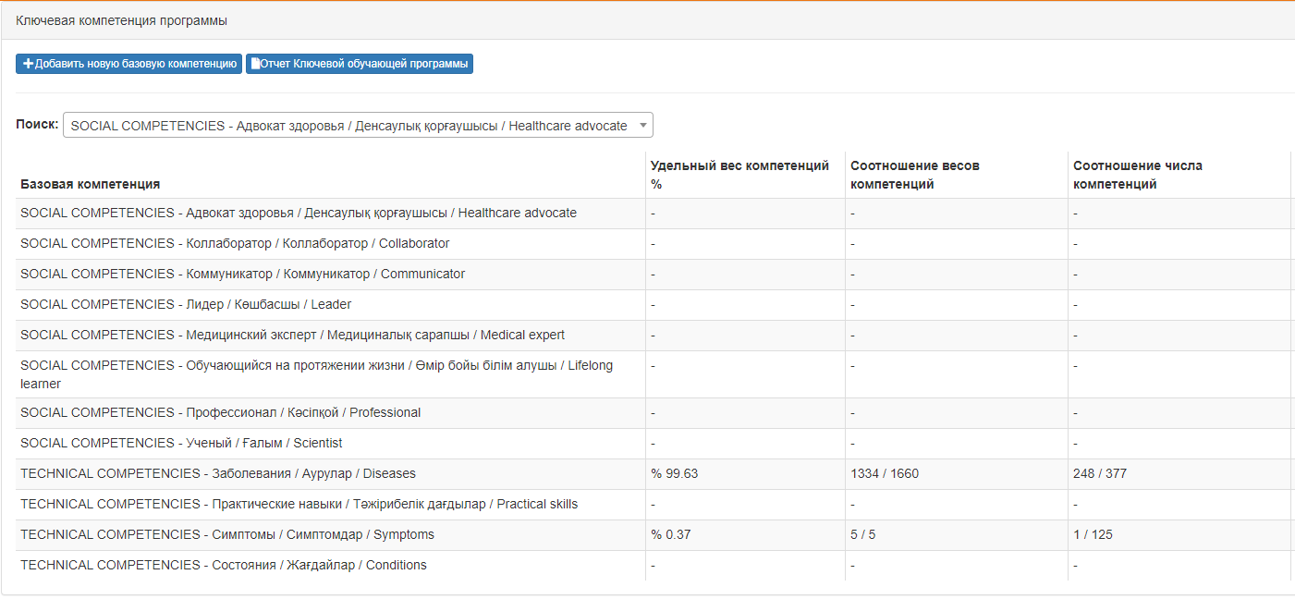
Каталог Ключевых компетенций образовательной программы

Slide 4
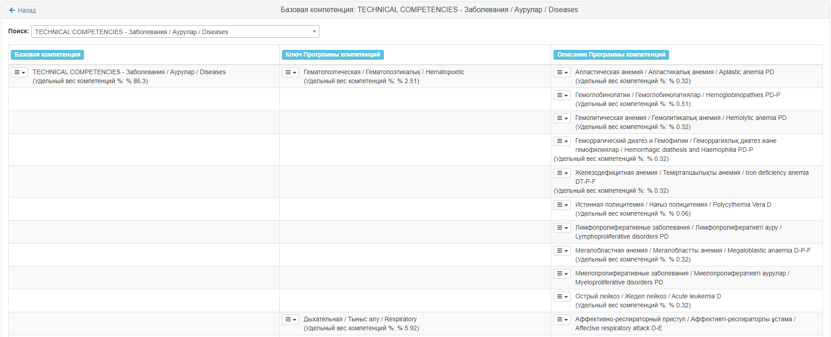
Ключевые компетенции – Заболевания по системам

Slide 5
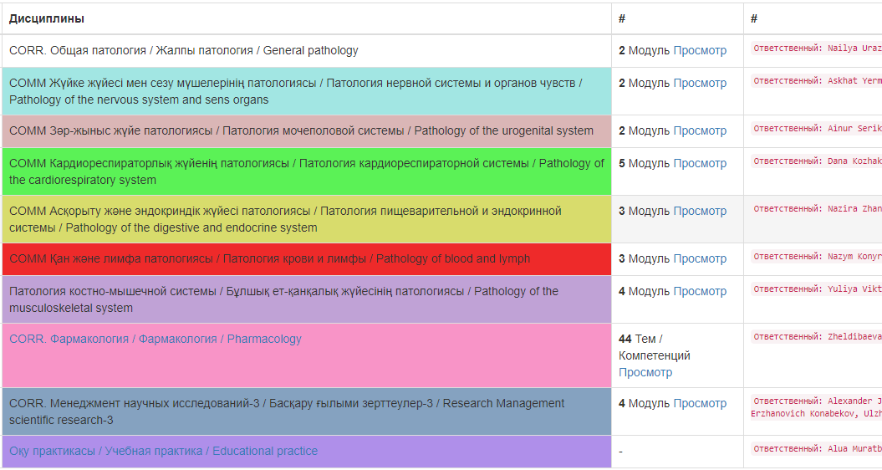
РУП 3-го курса обучения Общей медицины

Slide 6
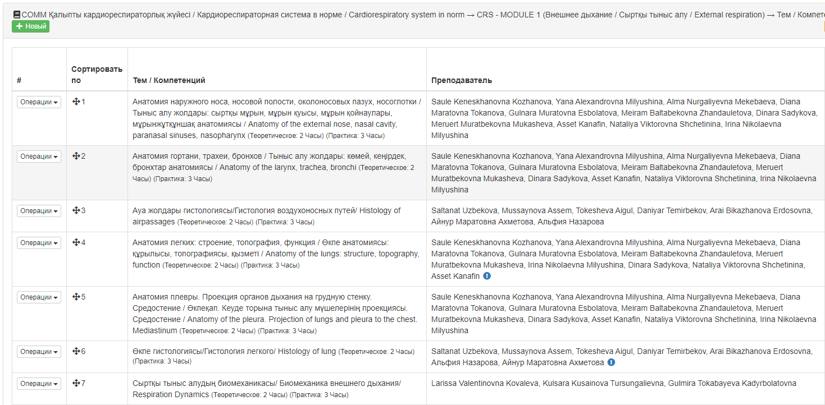
Тематический план дисциплины

Slide 7
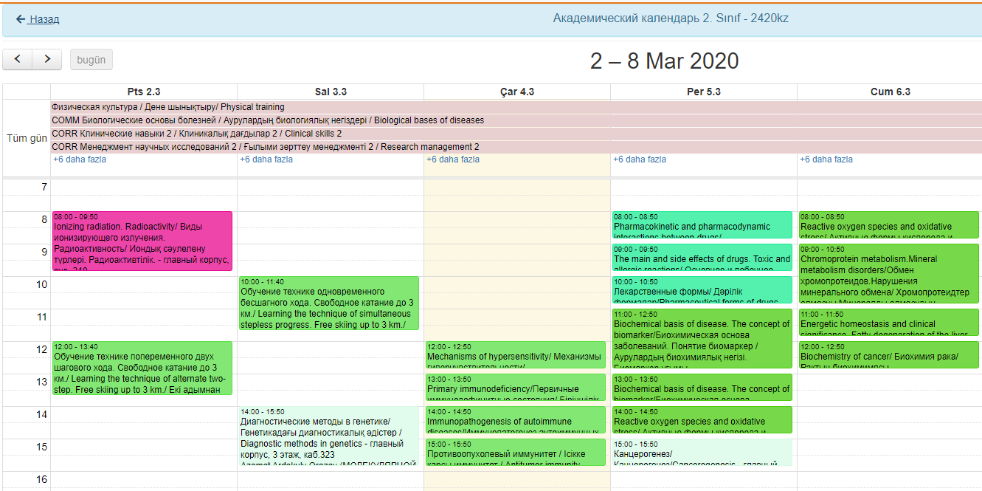
Расписание занятий для групп

Slide 8
Благодарю за внимание!

